Slide 1
암호화폐와 생태계 및 웹 서비스 프로그래밍
2019.11.21
송진우

Slide 2
목차
주식회사
스타트업
크라우드 펀딩
ICO,IEO
스테이블 코인
리브라
암호화폐 생태계 및 웹 서비스 프로그래밍
Html,css,javascript

Slide 3
주식회사의 역사
동인도 회사 주식투자
네덜란드는 일반인,민간인들이 거래할 수 있었고 그들이 나라를 운영
프랑스,스페인등 왕이나 상류층에 의해 민간인이 운영하지 못함
주식거래는 중요함
큰회사를 시작하고,장기투자를 하면 많은돈이 필요함 그래서 주주들로부터 자본을 모아야함

Slide 4
네덜란드 추진 블록체인 프로젝트
산후조리
정부 보조금
대학 학위 인증
공정거래 식품 유통
디지털 ID

Slide 5
스타트업 투자
시드투자
처음 아이디어 가진 이가 그 아이디어 구현
제품이 소비될 시장이 있는지 없는지 확인
시리즈A
아이디어를 제품과 서비스로 구체화
시장검증, 시장에 진출 모색
기관에서 투자
시리즈B,C
시장 진출 후 의미있는 성과
시장 점유율 확보를 위한 노력

Slide 6
크라우드 펀딩
소셜 네트워크 서비스를 이용해 소규모 후원을 받거나 투자 등의 목적으로 인터넷과 같은 플랫폼을 통해 다수의 개인들로부터 자금을 모으는 행위
(기존 펀드와 달리 자유롭고 소규모 투자가 가능함)
종류
후원기부형
자금모집방식:후원금,기부금납입
보상방식: 무상 또는 비금전적 보상
주요사례:문화,예술,복지,아이디어 상품
대출형
자금모집방식:대출계약 체결
보상방식:금전적 보상
주요사례:자금이 필요한 개인,사업자
증권형(투자형)
자금모집방식:증권(주식,채권)발행
보상방식:금전적 보상(배당금,원금,이자등)
주요사례:창업 초기기업

Slide 7
크라우드 펀딩
과정
1.프로젝트 게시
2.프로젝트 홍보,기업정보 소개
3.펀딩참여
4.리워드(후원형):제품 및 서비스
증권형:이자,지분,배당
EX) 달빛천사 OST 펀딩 , kickstarter, wadiz.kr, benefitplus.kr,tumblbug.com

Slide 8
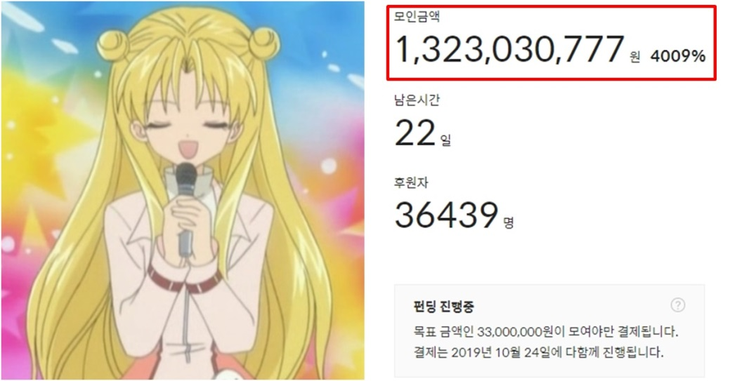
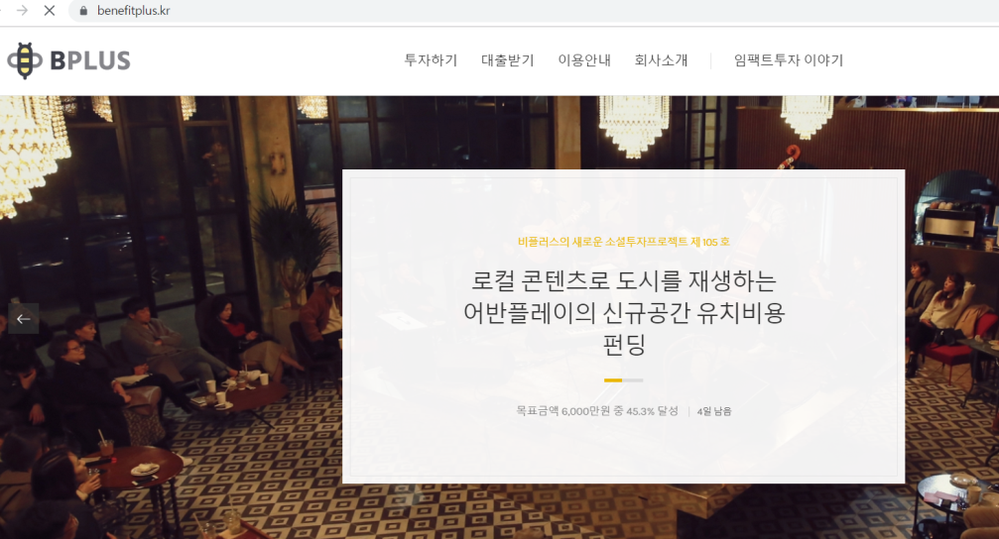
크라우드 펀딩 사례

Slide 9
ICO(lnitial Coin Offering)
ICO 가장 큰 규모 TOP3
▶ EOS(5조) , Telegram ,TaTaTu
국내 주요 토종 ICO
▶ 보스코인
▶ 아이콘
▶ 에이치닥
▶ 메디토
2017년9월 한국
ICO 전면 금지

Slide 10
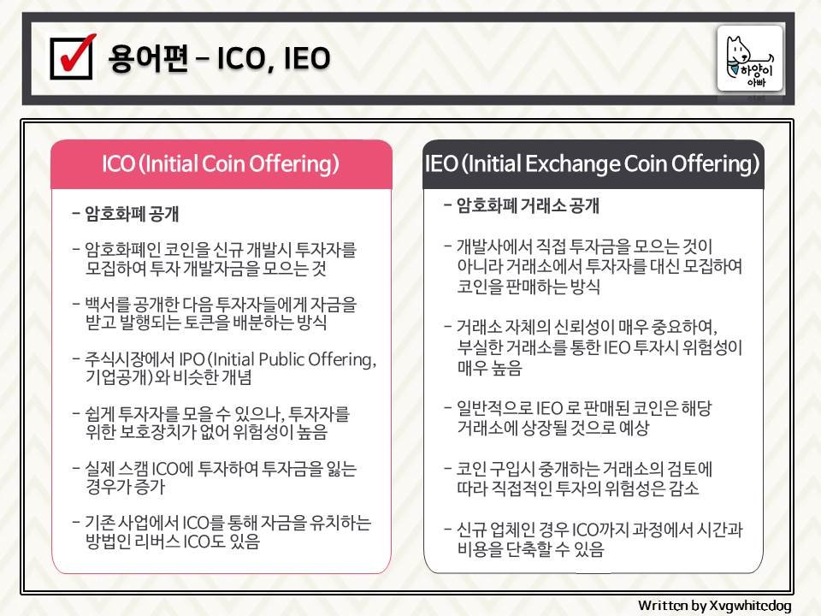
ICO & IEO

Slide 11
ICO,IEO 차이점
 | ICO | IEO
판매처 | 토큰발행인의 웹사이트 | 거래소 플랫폼
판매 당사자 | 프로젝트의 개발자(발행인) | 거래소
스마트 컨트랙트 관리자 | 스마트업(발행인) | 거래소
AML/KYC | 발행인 | 거래소
마켓팅 비용 | 많음 | 상대적으로 적음
심사절차 | 없다 | 거래소 자체 심사절차
상장(Listing) | 자동 상장 X | 일반적으로 ieo 후 상장

Slide 12

스테이블 코인
가격 변동성을 최소화하도록 설계된 암호 화폐. 보통 1코인이 1달러의 가치를 갖도록 설계
테더(Tether, USDT) 코인이 대표적인 스테이블 코인
담보형,암호자산 담보형,무담보형
필요성
분산 및 보안 ▶ 고정 가격을 유지하도록 설계되어 가격 조작 위험성 없음 ▶ 스테이블 코인은 변동성이 거의 없으므로 소매 목적에 더 유용 ▶ 가격이 안정되야 암호화폐의 대중적 채택에 도움이 됨 ▶ 목표 : 블록 체인에 의해 보장 된 핵심 가치를 손상시키지 않으면서 암호화폐의 주요 딜레마 중 하나인 변동성 해결 ▶ 불안정한 국가 통화와 불안정한 인플레이션이 내부 표준을 악용하는 국가에서 안정적인 암호화폐 유용

Slide 13
리브라
페이스북이 추진 중인 스테이블 코인 2020년 발행 목표
낮은 환전,송금 수수료로 전 세계 어디서든 결제할 수 있는 서비스를 개발중
변동성과 거래 처리 속도 문제 해결
국제 통화 질서에 혼란을 줄 수 있기 때문에 미국이 리브라 개발 일시 중단을 경고함

Slide 14
네트워크 구축 순서
1.Netowork(geth) parity
2.Contcat depplay
3.html/css
4.Connection
5.Contract 함수 호출
6.페어러 화면 출력

Slide 15
실습
AWS와 Puppeth를 활용한 Ethereum Private Blockchain (POA) 구축하기
운영체제 MacOS
Proof Of Authority
Proof Of Work와는 다르게 POA는 일반적인 노드들이 Miner로 참여할 수 없다. 그 말인 즉슨, 네트워크에 기여할 수 있는 혹은 네트워크를 운영하는 주체는 아무나 될 수 없다는 말
여기서 네트워크를 운영한다는 말은 거래기록들을 담는 블록을 생성하는 컴퓨팅 작업을 의미한다. POW에서는 이 작업을 mining 이라 표현하고 작업을 진행하고 있는 노드를 miner라 칭한다. 그러나 POA에서는 이 작업을 signing이라 표현하고 작업을 진행하는 노드를 signer라고 표현한다.

Slide 16
처음 네트워크를 생성할 때 3개의 Sealer 노드를 지정했다면, 그 3개의 노드가 블록을 생성하는 역할을 담당하게 된다. 만약 특정 노드가 새로운 Sealer로 네트워크에 참여하고 싶다면, 기존의 Sealer들이 투표 매커니즘을 진행해서 참여여부를 결정
일반적으로 POW에서는 특정 이더리움 노드의 genesis file 그리고 enode 정보를 알고 있으면 네트워크에 접속해서 miner로 활동할 수 있었지만, POA에서는 그러한 작업이 기본적으로 차단되어 있다. 즉, 네트워크의 내용은 볼 수 있지만 블록을 생성하거나 거래를 검증하는 작업 등은 할 수 없다.
필자가 준비하고 있는 서비스에는 POA 환경이 좀 더 적합하기에 이더리움의 POA 합의 알고리즘 엔진(Clique)을 이용하여 환경구성

Slide 17
AWS EC2 환경 구축 진행
컨트롤러 역할(다른 geth 노드들을 제어)을 하는 t2.micro Ubuntu 16.04 인스턴스 1개
노드 역할을 하는 t2.medium (10 gb) Ubuntu 16.04 인스턴스 3개
각 인스턴스를 생성할 때 주의할 점은 보안 그룹과 Keypair를 모두 동일한 세팅
또한 puppeth 프로그램 소스코드 내에서 취급되는 키의 이름은 id_rsa이므로 동일한 이름으로 keypair를 생성
keypair를 생성해주면 id_rsa.pem 파일을 다운로드 받을 수 있음
다운로드 받은 키는 미리 실행권한을 400
AWS 인스턴스에 원격접속을 할 때는 실행권한이 400이 아니면 원격접속이 되지 않는다.

Slide 18
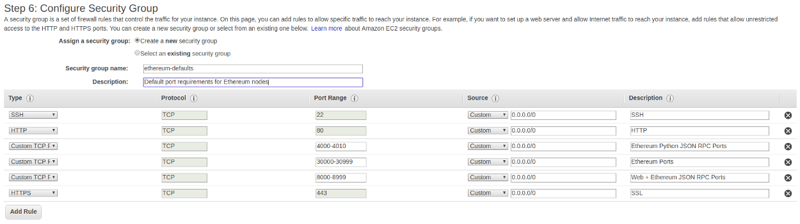
EC2 Security Setting
필자의 인스턴스는 하나의 컨트롤러와 3개의 노드(0, 1, 2번)로 구성

Slide 19
Install Geth
각 인스턴스에 geth 설치하는 작업 진행
포스팅에 4개의 terminal 띄어 명렁어 복사 실행하나의 인스턴스를 만들어 놓은 뒤 이미지로 따로 추출하여 해당 이미지로 인스턴스를 생성하는 방법이 존재하기 때문에, 이 방법을 이용해도 됨
먼저 4개의 터미널에서 인스턴스에 접속
id_rsa.pem 에서 명령실행
ssh -i "id_rsa.pem" ubuntu@52.79.234.126 ssh -i "id_rsa.pem" ubuntu@13.124.241.99 ssh -i "id_rsa.pem" ubuntu@52.78.17.178 ssh -i "id_rsa.pem" ubuntu@13.209.73.50
각 인스턴스에 원격접속을 했다면, 아래의 커맨드로 4개의 instance에 각각 적용
sudo apt-get install software-properties-common sudo add-apt-repository -y ppa:ethereum/ethereum sudo apt-get update sudo apt-get install ethereum

Slide 20
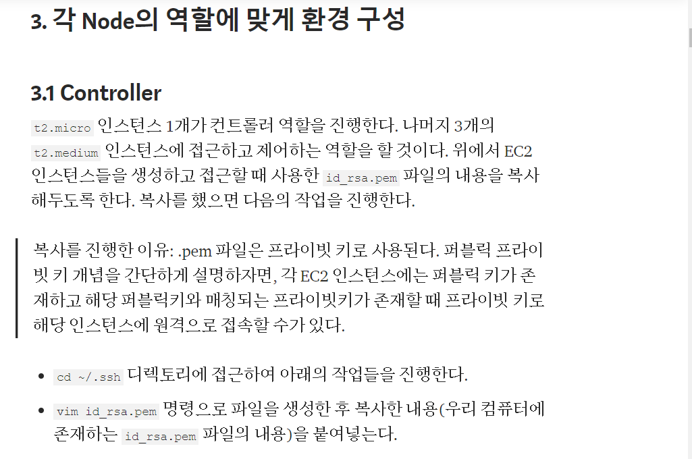
각 Node의 역할에 맞게 환경 구성
우리가 현재 사용하고 있는 컴퓨터에서 제어할 수 있지만 이렇게 했을 경우, 컴퓨터가 망가지거나 가지고 나오지 않았을 시 접근할 수 있는 방법이 존재하지 않는다. 따라서 별도의 컨트롤러 노드를 구성한 것이고 이 노드에서 각 인스턴스 노드에 접근하는 역할을 할 것이므로, 우리 컴퓨터에 있던 id_rsa.pem 파일을 그대로 Controller 노드에도 넣어주는 것이다.

Slide 21
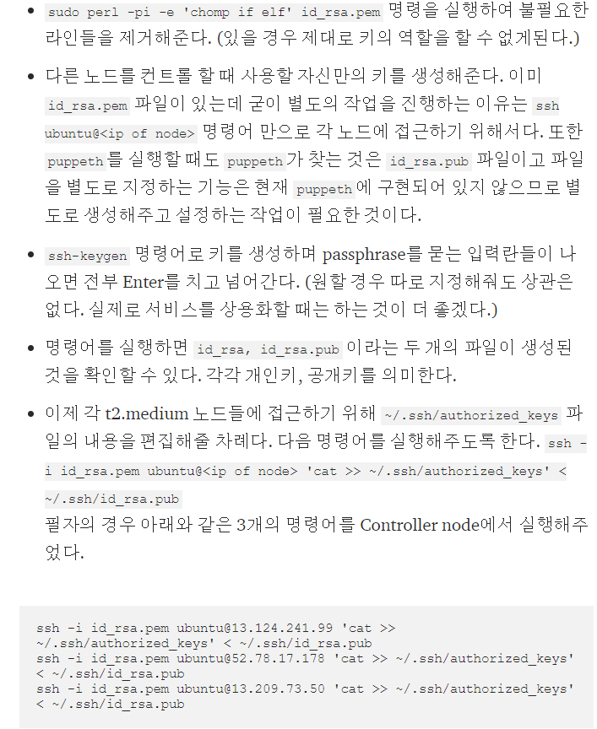

Slide 22
3개의 인스턴스(t2.medium)들을 설정
각 인스턴스의 의존성 문제를 해결, 그리고 도커를 사용하기 위해 아래의 모든 명령어를 각 인스턴스에서 실행
sudo apt-get update sudo apt-get upgrade sudo apt-get install linux-image-extra-4.4.0–59-generic linux-image-extra-virtual sudo apt-get install \ apt-transport-https \ ca-certificates \ curl \ software-properties-common curl -fsSL https://download.docker.com/linux/ubuntu/gpg | sudo apt-key add - sudo apt-key fingerprint 0EBFCD88 sudo add-apt-repository \ “deb [arch=amd64] https://download.docker.com/linux/ubuntu \ $(lsb_release -cs) \ stable” sudo apt-get update sudo apt-get install docker-ce sudo apt-get install docker-compose
각 인스턴스를 재부팅하여 docker ps 명령으로 도커가 잘 실행

Slide 23
Controller 노드에서 Wallet 생성하기
puppeth를 이용하여 네트워크를 생성하기 전에 해줘야 할 작업들이 있는데, Ethereum Wallet을 생성하는 것과 pre-funded accounts를 미리 만들어두는 것이다. Controller(t2.micro)에서 해당 작업을 진행

Slide 24
비밀번호 생성하기
각 계정을 사용할 때 필요한 비밀번호를 파일로 만들어 놓도록 한다. 필자의 경우 1234라는 비밀번호로 passfile에 내용을 기록했다. 파일을 생성한 후에 관리자에게 read, write, execute 권한을 부여
cd ~/ethereum/duelnet vim passfile sudo perl -pi -e 'chomp if eof' passfile chmod 700 passfile

Slide 25
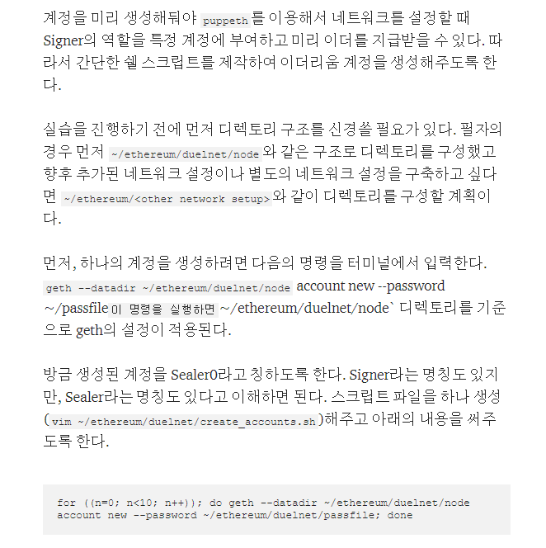
이더리움 계정 10개 생성하기

Slide 26
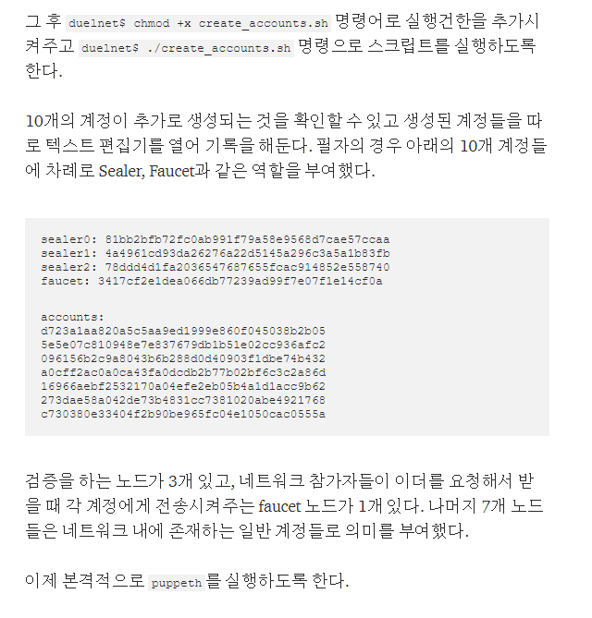

Slide 27
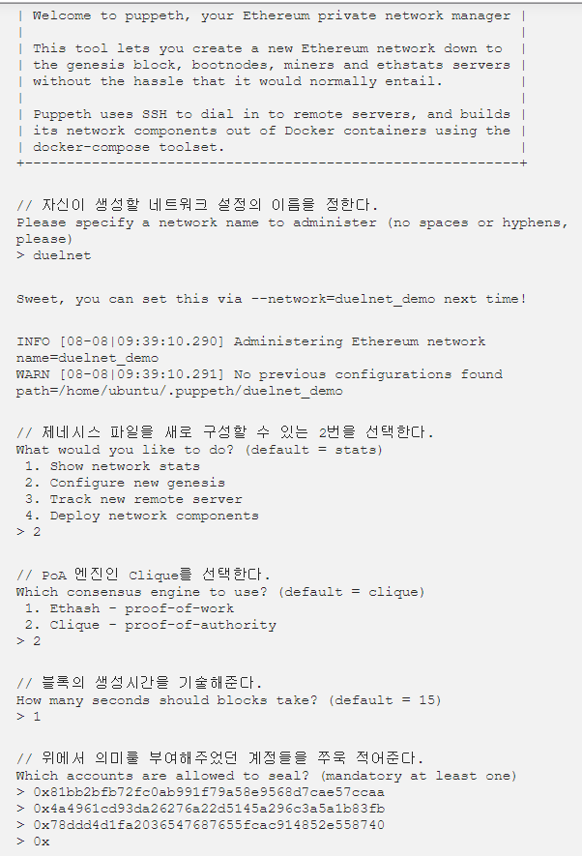
Puppeth를 사용하여 이더리움 네트워크 정의 및 생성

Slide 28
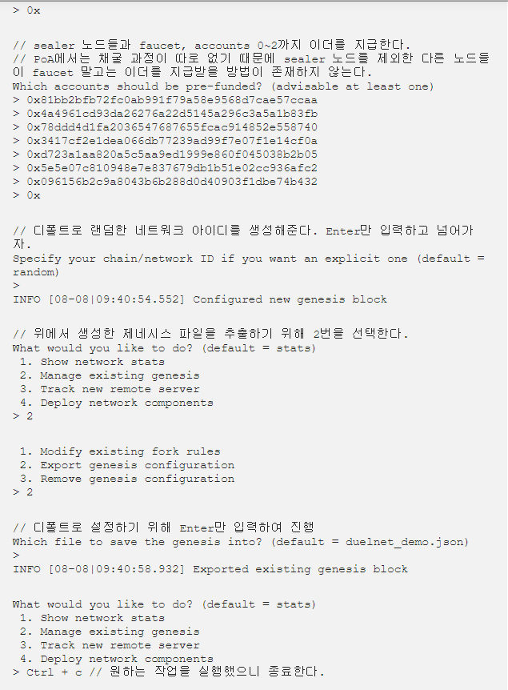

Slide 29
생성된 제네시스 파일을 편집기로 열어보면 내용이 꽤 길다는 것을 확인할 수 있다. 이는 puppeth가 중간 중간 dummy accounts를 미리 생성해두었기 때문이다. 자신이 설정한 계정들을 제외하고는 전부 지워주어 파일을 보기 편리하게 만들어두는 것을 추천한다. 따로 조작하지 않아도 상관은 없다.

Slide 30
Get Wallet Keyfiles
Sealer 노드들의 개인키를 복사하여 puppeth 내에서 사용가능하도록 환경을 구성할 것이다. 따라서 Sealer 노드들과 Faucet 노드의 개인키 파일의 내용을 따로 복사해두어 기록해두도록 한다. 아래와 같이 실행하여 나온 결과들을 따로 기록
Sealer 0: cat UTC--2018-08-08T09-27-37.241084125Z--81bb2bfb72fc0ab991f79a58e9568d7cae57ccaa Sealer 1: cat UTC--2018-08-08T09-33-06.102438431Z--4a4961cd93da26276a22d5145a296c3a5a1b83fb Sealer 2: cat UTC--2018-08-08T09-33-07.073882847Z--78ddd4d1fa2036547687655fcac914852e558740 Faucet: cat UTC--2018-08-08T09-33-08.031975188Z--3417cf2e1dea066db77239ad99f7e07f1e14cf0a

Slide 31
Puppeth를 이용한 네트워크 배포
puppeth --network duelnet 와 같은 포맷으로 네트워크 옵션을 주어 자신이 기존에 생성해두었던 네트워크 세팅을 불러옴

Slide 32
node0에게 Ethstat 역할을 부여한다.
1. Deploy network components를 선택한다. puppeth에서 미리 제작해둔 편리한 기능들을 이용하여 각 노드들에 알맞은 역할을 부여하는 작업을 진행할 것이다.
1. Connect another server를 선택한다.
13.124.241.99 // 자신의 인스턴스 중 node0의 아이피 주소를 입력해준다.
8080 // 다른 포트로 진행해도 상관은 없지만, 필자는 8080으로 설정했다.
n // 포트 공유를 하지 못하게 설정해놓는다. 온전한 서비스를 위해서.
secret password는 설정해도 되고 설정하지 않아도 된다.
위의 과정을 진행하면 아래와 같은 결과물을 확인할 수 있다.

Slide 33
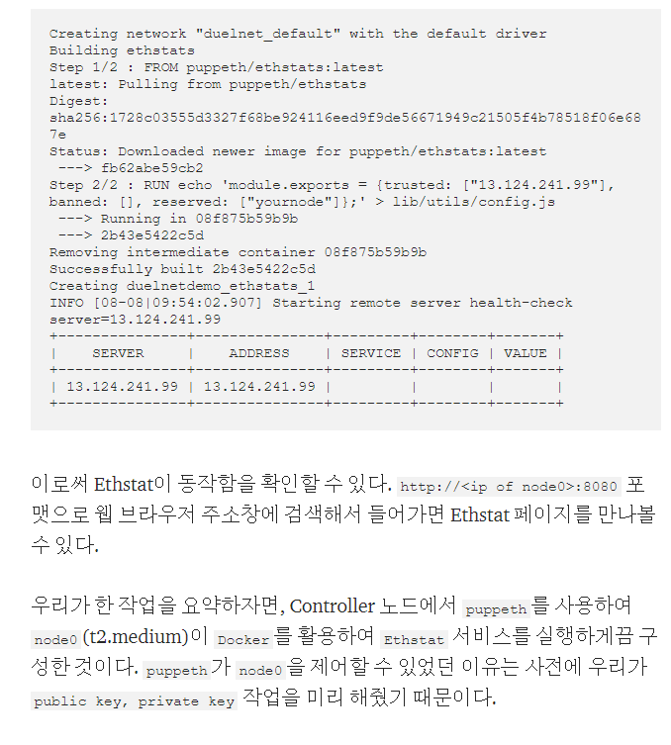

Slide 34
node0에게 Bootnode의 역할을 추가로 부여한다.
역할을 추가로 부여한다는 건 결국 해당 노드의 도커 컨테이너를 하나 더 생성해서 실행시켜준다는 의미다. puppeth를 실행하여 아래의 과정을 진행하여 부트노드를 동작 시켜보자.
1. Manage network components 메뉴를 선택한다.
1. Deploy new network component 항목을 선택한다.
1. Bootnode 항목을 선택한다.
1. 13.124.241.99를 선택한다. // 현재 Ethstat의 역할을 담당하고 있는 node0에게 추가로 권한을 부여하는 것이므로 node0의 ip주소를 그대로 사용하는 것이 맞다.
/home/ubuntu/ethereum/duelnet/bootnode // 이 포맷으로 Bootnode관련 데이터를 어디 저장시킬 것인지를 기술한다.
나머지 옵션들(connecting peer number, light peers number)은 생략한다.
duelnet_bootnode으로 이름을 작성한다. // 해당 노드의 역할에 이름을 붙이는 것이라고 생각하면 된다.

Slide 35
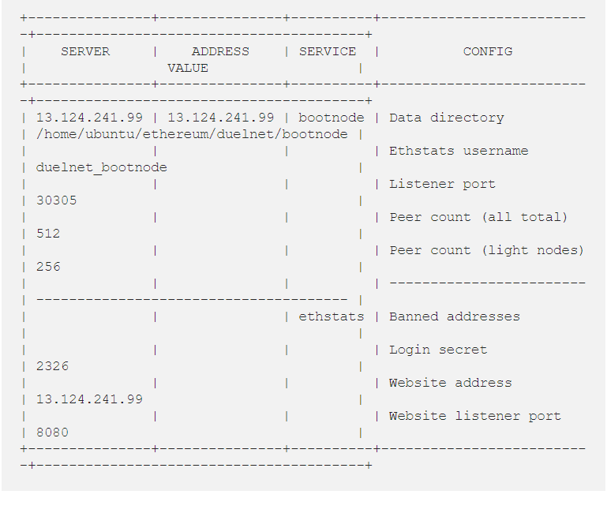

Slide 36
노드0, 노드1, 노드2에게 각각 Sealer 역할 부여
Deploy network components 메뉴를 선택한다.
1. Deploy new network component 메뉴를 선택한다. // 참여하는 노드가 점점 많아질 수록 이 수치는 점점 높아진다.
1. Sealer // 새로운 블록을 생성하는 Full node 역할을 담당하게 된다.
1. Connect another server 메뉴를 선택해서 각 노드의 ip를 적용시켜주면 된다.
/home/ubuntu/ethereum/duelnet/sealernode 디렉토리를 데이터 디렉토리로 설정한다.
나머지 옵션들(TCP/IP port, number of peer connections, light peers)은 default로 둬도 상관 없으므로 Enter로 넘어가도록 한다.
이름을 지정해줘야 하므로 duelnet_sealer_0, duelnet_sealer_1, duelnet_sealer2 와 같이 체계적인 이름으로 각 노드의 역할에 이름을 부여한다.

Slide 37
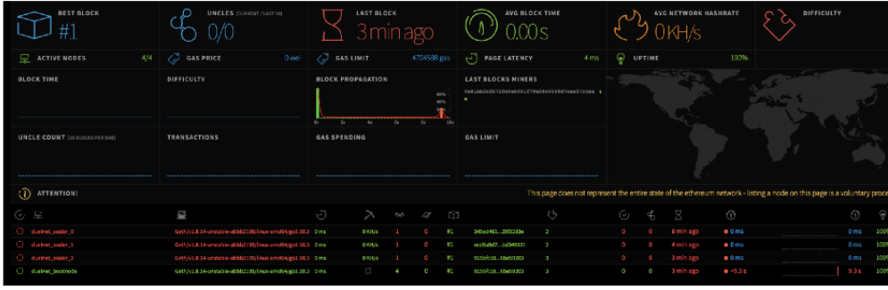
위의 과정을 진행하여 3개의 노드가 Sealer 노드로 모두 참여시켜 네트워크를 구성한 후 다시한 번 웹 브라우저에서 Ethstats 방문한다면 아래와 같은 화면을 만나볼 수 있을 것이다.
Sealer 노드가 3개 존재하고 Bootnode가 존재하고 있다. 모든 노드들이 정상적으로 등록되고 인식되고 있다는 것을 확인할 수 있다.

Slide 38
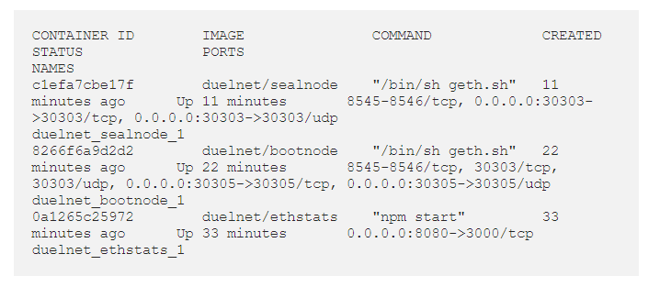
채굴 진행(채굴이라 칭하기도 하고, Sealing | Validating
지금까지 구성한 환경만으로는 아직 블록이 하나도 생성되지 않고 있다. Ethstats 에 웹브라우저로 접근하면 알 수 있다. 네트워크가 현재 멈춰 있으므로 채굴 과정을 진행시켜보겠다.
먼저 Controller node에서 ssh ubuntu@<ip of boonode> 를 입력하여 Bootnode 역할을 담당하고 있는 node0에게 접속한다. 그리고 docker ps 명령어로 현재 실행중인 컨테이너를 확인한다. 명령의 결과는 아래와 같다.

Slide 39
가장 첫번째로 출력되는 duelnet/sealnode의 CONTAINER ID 를 확인하여 다음의 명령어 포맷으로 geth 콘솔을 실행하도록 하자. docker exec -it <container_id> geth attach ipc:/root/.ethereum/geth.ipc
필자의 경우는 docker exec -it c1e geth attach 명령으로 geth console을 실행할 수 있었다. 콘솔에 접근한 이유는 해당 노드의 enode 정보를 알아내기 위한 것이다. 콘솔 내에서 admin.nodeInfo.enode 명령으로 해당 노드의 enode정보를 추출하고 위 작업을 node1, node2에게도 동일하게 진행한다.
각 과정을 진행하면서 enode 정보를 기록하고, 그렇게 하면 아래와 같은 정보를 얻어낼 수 있을 것이다.

Slide 40
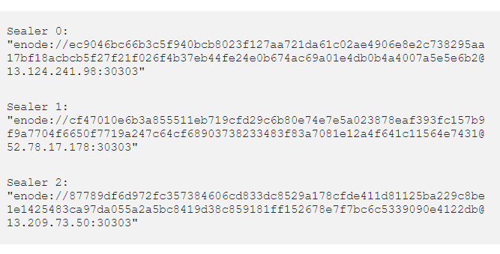
기억한 enode 정보를 가지고 Bootnode 역할을 맡고 있는 node0의 geth console을 실행시켜 다음의 명령어 포맷으로 각 노드를 연결시켜주도록 한다. admin.addPeer("<enode from other nodes>") 현재 노드0에서 실행하고 있으므로 노드1과 노드2의 enode 정보를 확인한 후에 적용시켜주면 된다.

Slide 41
나머지 서비스 구현
나머지 서비스들은 모두 Ethstats 서비스를 제공하고 있는 노드0에서 이루어져야 한다. 구축해야 할 서비스들은 아래와 같다.
The MyCrypto wallet app
A faucet
A block explorer (PoA 네트워크에서는 아직 지원되지 않는다.)
A dashboard to tie it all together
puppeth 를 사용하여 배포할 때 헷갈리는 점이 있는 건 faucet app 뿐이므로 해당 절차만 기술

Slide 42
Faucet App
특이하게도 reCAPCHA v2 서비스의 Site key Secret key를 요구한다. 이 경우 reCAPCHA 사이트에 접속하여 생성할 수 있고 생성하여 얻은 각 키 정보를 입력해주면 된다.
Dashboard

Slide 43
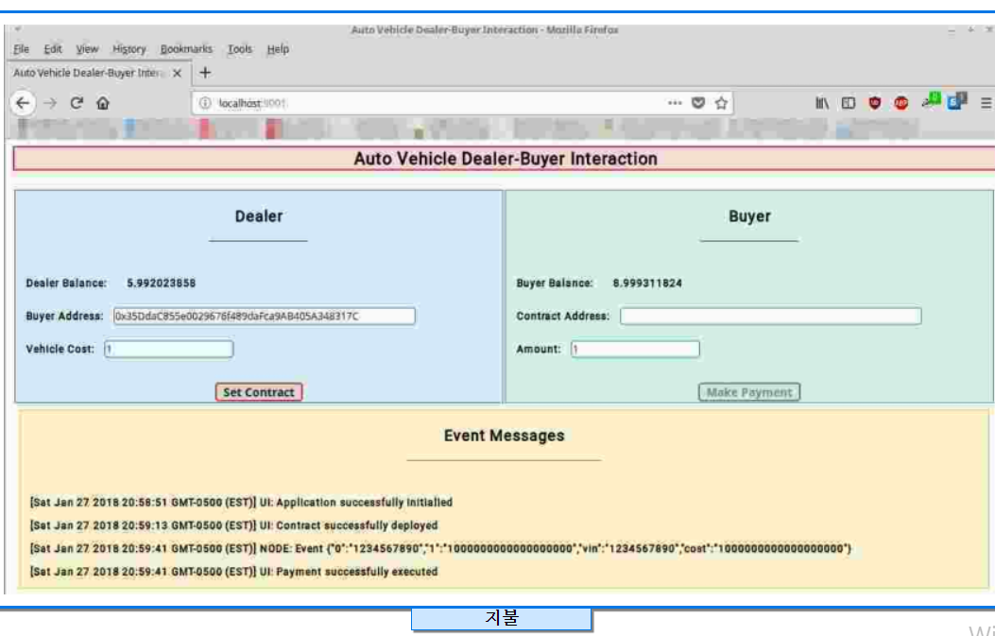
Web3.js, Node.js 및 Express를 사용하는 이더 리움 웹 애플리케이션

Slide 44
출처
http://www.bloter.net/archives/359293-달빛천사 크라우드 펀딩
https://busy.org/@moon0819/season-3-ico-ieo-sto-ibo-ICO & IEO
Create Sandbox-자바 스크립트 싸이트

